Slide 1
DATABASE Term Project
2015131116 배은초
Dept. of Computer Science and Engineering,
College of Informatics, Korea University

Slide 2
업무개요서 : 업무개요
개발 할 데이터베이스 시스템은 중국어 학원의 학생관리 시스템이다. 이 시스템은 학생들의 개인정보와 성적 등록, 확인, 수정할 수 있다. 또 선생님의 등록, 삭제, 검색 및 확인이 가능하며, 사용자는 학생들의 수업 별 성적을 관리할 수 있다. 이 시스템을 사용하는 대상은 학원의 선생님들이다.
이 시스템은 학원의 다음 정보들을 관리한다:
학생 아이디, 학생 이름, 주소, 생년월일, 소속 학교, 연락처, 듣는 수업, 성적, 학부모 정보
선생님의 아이디, 선생님 이름, 연락처
수업 정보 (수업명, 년도, 학기)
교재 정보 (교재명, 저자, 출판사, 가격)
사용자는 학생의 수업 별, 회차 별 성적을 기입할 수 있고, 수업 별 학생들의 성적을 확인할 수 있다.
사용자는 학생을 등록, 수정, 삭제할 수 있다. 또 수업에 학생을 등록할 수 있다.
사용자는 선생님을 등록, 수정, 삭제할 수 있다. 선생님 id는 선생님이 직접 정한다. (학생의 id는 자동 생성된다)
교재 정보는 모두 데이터베이스에 저장되어 있으며, 조회만 가능하다. 수업 별 교재를 확인할 수 있다.
학생의 성적은 반별로 정리가 되어 있다. 반별, 회차별로 학생의 성적을 조회, 입력 가능하다.
선생님, 학생, 수업 등이 없어지면 관련 정보도 함께 사라진다.

Slide 3
기능분해도
Function
학원 관리
F1
선생님 관리
F2
수업 관리
F3
교재 관리
F4
학생 관리
F2.1
성적 관리
각 세부 기능들에 대한 간략한 설명을 기술
Function | Description
선생님 관리 | 모든 선생님 관리 (등록, 이름으로 검색, 수정, 삭제)
수업 관리 | 수업을 검색, 수업에 새 학생을 등록, 수업 성적관리를 할 수 있다.
성적 관리 | 수업 성적을 입력, 확인할 수 있다. 회차별로 관리된다.
교재관리 | 모든 교재를 출력, 수업 별 검색 가능
학생 관리 | 모든 학생 관리 (등록, 이름으로 검색, 수정, 삭제)

Slide 4
요구사항 명세서 : 기능별
기능명 | 선생님 관리(등록, 검색, 수정, 삭제)
학원에서는 선생님의 아이디, 이름, 전화번호를 관리한다. 선생님 관리 페이지에서는 학원의 모든 선생님의 정보를 볼 수 있다. 위쪽에 검색창으로 이름으로 선생님을 검색할 수 있다. 선생님의 정보 옆에는 수정하거나 삭제할 수 있는 버튼이 존재한다. 선생님 관리 페이지 위쪽에는 새로운 선생님을 등록할 수 있는 버튼도 있다. 선생님을 등록할 때는 아이디, 이름, 전화번호를 반드시 기입해야 한다. 선생님의 아이디는 선생님이 직접 지정할 수 있으며 영문 또는 숫자로 이루어진 10자이내여야 한다. 선생님 정보를 삭제할 때, 그 선생님이 가르친 수업은 자동으로 삭제된다.

Slide 5
요구사항 명세서 : 기능별
기능명 | 성적 관리
성적 관리 목록에는 해당 수업의 모든 학생의 성적 테이블이 나와있다. 이 테이블은 학생 id, 학생 이름 그리고 1~12회까지의 성적이 보여진다. 성적관리 페이지 위쪽에는 이 수업의 성적을 입력할 수 있는 버튼이 있다. 이 링크로 가면 원하는 회차를 선택할 수 있다. 회차를 선택하고 나면 학생의 성적을 입력할 수 있는 페이지가 나오는데, 이 페이지에는 해당 수업을 듣는 학생들의 id, 이름과 성적기입칸이 있다. 성적 기입 후에는 해당 분반의 성적목록이 나온다.

Slide 6
요구사항 명세서 : 기능별
기능명 | 수업 관리
수업관리 페이지에는 수업리스트가 나와있다. 상단에는 수업명으로 검색할 수 있는 검색창이 있다. 각 수업 옆에는 학생을 등록하거나 성적을 입력할 수 있는 버튼이 있다. 이 버튼을 누르면 성적관리 혹은 등록 관리 기능을 수행할 수 있다. 등록 후에는 반별 학생목록을 볼 수 있다. 등록 후에는 수업에서 나갈 수 없다.

Slide 7
요구사항 명세서 : 기능별
기능명 | 교재 관리
교재관리 페이지에는 교재 리스트가 나와있다. 상단에는 수업에 따라 교재를 볼 수 있는 선택지와 검색 버튼이 있다. 선택지에서 원하는 수업을 선택하고 검색버튼을 누르면 해당 수업의 교재 목록을 확인할 수 있다.

Slide 8
요구사항 명세서 : 기능별
기능명 | 학생 관리(등록, 검색, 수정, 삭제)
학원에서는 학생의 아이디, 이름, 주소, 전화번호, 소속학교, 수업, 성적, 학부모 정보를 관리한다. 학생 관리 페이지에서는 학원의 모든 학생들의 정보를 볼 수 있다. 위쪽에 검색창에서 이름으로 학생을 검색할 수 있다. 각 학생의 정보 옆에는 수정하거나 삭제할 수 있는 버튼이 존재한다. 학생의 학보모 정보는 학부모 이름, 전화번호를 두 가지를 저장한다. 학생 관리 페이지 위쪽에는 새로운 학생을 등록할 수 있는 버튼도 있다. 학생을 등록할 때는 이름, 전화번호, 학부모 성명, 학부모 전화번호를 반드시 기입해야 한다. 학생의 아이디는 시스템에서 랜덤으로 만들어진다. 학생 등록 후에는 학생 목록으로 돌아가져 기입된 학생의 정보를 확인할 수 있다. 학생 정보를 삭제할 때, 학생과 관련된 모든 정보가 삭제된다. 학생의 개인정보 외에 성적 기록도 모두 없어진다.

Slide 9
ERD
register
One Two Three Four Five Six Seven Eight Nine Ten Eleven Twelve S_id C_id
1..1
got
0..n
1..1
Student
s_id name date-of-birth age( ) S_phone Address School P_name P_phone
from
0..n
class
c_id c-name year Semester
0..n
1..1
uses
teaches
0..n
0..n
textbook
book_no title publisher Price image
teacher
t_id t_name t_phone

Slide 10
프로세스 계층도
Function
학원 관리
F1
선생님 관리
F2
수업 관리
F3
교재 관리
F4
학생 관리
P.1.1
선생님 등록
P1.2
검색
F2.1
등록
F2.2
성적 관리
P4.1
새 학생 등록
P4.2
검색
P3.1
도서 목록
P1.2.1
정보 수정
P1.2.2
선생님 삭제
P2.1.1
새 학생 등록
P2.2.1
성적입력/수정
P2.2.2
반 별 성적
P3.1.1
반 별 검색
P4.2.1
정보 수정
P4.2.2
학생 삭제

Slide 11
프로세스 계층도 및 설명서
F1
선생님 관리
P.1.1
선생님 등록
P1.2
검색
P1.2.1
정보 수정
P1.2.1
선생님 삭제
각 세부 프로세스들에 대한 간략한 설명을 기술
Process | Description
선생님 등록 | 새로운 선생님을 등록한다
검색 | 선생님을 이름으로 검색한다.
정보 수정 | 선생님의 정보를 수정한다.
선생님 삭제 | 등록되어 있는 선생님 정보를 삭제한다.

Slide 12
프로세스 계층도 및 설명서
F2
수업 관리
F2.1
수업에 등록
F2.2
성적 관리
P2.1.1
새 학생 등록
P2.2.1
성적입력/수정
P2.2.2
반 별 성적
각 세부 프로세스들에 대한 간략한 설명을 기술
Process | Description
새 학생 등록 | 해당 수업에 등록되어 있는 학생을 등록한다.
성적입력/수정 | 수업 별 회차 별 학생의 성적을 등록한다.
반 별 성적 | 반 별로 학생들의 전체 성적을 보여준다.

Slide 13
프로세스 계층도 및 설명서
F3
교재 관리
P3.1
도서 목록
P3.1.1
반 별 검색
각 세부 프로세스들에 대한 간략한 설명을 기술
Process | Description
반 별 검색 | 반 별로 사용 도서를 찾을 수 있다.
도서 목록 | 전체 도서 목록을 출력한다.

Slide 14
프로세스 계층도 및 설명서
F3
학생 관리
P3.1
학생 등록
P3.2
검색
P3.2.1
정보 수정
P3.2.2
학생 삭제
각 세부 프로세스들에 대한 간략한 설명을 기술
Process | Description
학생 등록 | 새로운 학생을 등록한다.
검색 | 학생을 이름으로 검색한다.
정보 수정 | 학생 정보를 수정한다.
학생 삭제 | 등록되어 있는 학생의 정보를 삭제한다.
……

Slide 15
릴레이션 정의서
릴레이션명 | student
릴에이션 설명 | 학생에 대한 정보
릴레이션 속성
속성명 | 속성정의 | 타입 | 길이 | 제약조건 | key | 비고
s_id | 학생 아이디 | int | 10 | Not null | PK | Auto_increment
s_name | 학생 이름 | Varchar | 10 | Not Null
s_phone | 학생 휴대폰 번호 | varchar | 12 | Not null
date_of_birth | 학생 생년월일 | Date |  | Not null
address | 학생 주소 | Varchar | 20
school | 소속 학교 | Varchar | 10
p_name | 학부모 이름 | varchar | 10 | Not null
p_phone | 학부모 번호 | Varchar | 12 | Not Null

Slide 16
릴레이션 정의서
릴레이션명 | Teacher
릴에이션 설명 | 선생님에 대한 정보
릴레이션 속성
속성명 | 속성정의 | 타입 | 길이 | 제약조건 | key | 비고
t_name | 선생님 이름 | varchar | 10 | Not null
t_phone | 선생님 번호 | Varchar | 12 | Not Null
t_id | 선생님 아이디 | Varchar | 10 | Not null | PK

Slide 17
릴레이션 정의서
릴레이션명 | class
릴에이션 설명 | 수업 정보
릴레이션 속성
속성명 | 속성정의 | 타입 | 길이 | 제약조건 | key | 비고
c_name | 수업 이름 | varchar | 10 | Not null
c_id | 수업 아이디 | int | 10 | Not Null | PK | Auto increment
year | 년도 | Int | 4 | Not null
semester | 학기 | Varchar | 7 | Not null |  | Spring/summer/fall/winter
t_id | 담당 선생님 | Varchar | 10 | Not null |  | teacher(t_id)

Slide 18
릴레이션 정의서
릴레이션명 | register
릴에이션 설명 | 수업에 등록된 학생들, 그 성적
릴레이션 속성
속성명 | 속성정의 | 타입 | 길이 | 제약조건 | key | 비고
s_id | 학생 id | Varchar | 10 | Not null | PK | student(s_id)
c_id | 수업 id | Varchar | 10 | Not Null | PK | class(c_id)
One | 1회차 성적 | int | 3
Two | 2회차 성적 | Int | 3
Three | 3회차 성적 | Int | 3
Four | 4회차 성적 | Int | 3
Five | 5회차 성적 | Int | 3
Six | 6회차 성적 | Int | 3
Seven | 7회차 성적 | Int | 3
Eight | 8회차 성적 | Int | 3
Nine | 9회차 성적 | Int | 3
Ten | 10회차 성적 | Int | 3
Eleven | 11회차 성적 | Int | 3
Twelve | 12회차 성적 | int | 3

Slide 19
릴레이션 정의서
릴레이션명 | textbook
릴에이션 설명 | 교재 정보
릴레이션 속성
속성명 | 속성정의 | 타입 | 길이 | 제약조건 | key | 비고
b_no | 책 고유 번호 | int | 5 | Not null | PK | Auto_increment
Title | 책 제목 | Varchar | 10 | Not Null
Publisher | 출판사 | Varchar | 10 | Not null
Price | 가격 | Int | 6 | Not null
Author | 저자 | Varchar | 10 | Not null
C_id | 수업 번호 | Int | 10 | Not null |  | Class(c_id)

Slide 20
모듈 명세서
모듈명 | 학생 검색
모듈ID | M1.1.1
설명 | 등록되어 있는 학생을 모두 보여주고, 검색어를 입력받아 학생을 검색한다.
관련정보 | 입력 | 출력 | 비고
 | 키워드 -학생 이름 | 학생 정보 -학생ID, 학생이름, 학생 전화번호, 생년월일, 학생 주소, 소속학교, 부모님 이름, 부모님 전화번호 | 모든 학생의 정보를 출력하거나 키워드가 있는 경우 키워드와 일치하는 학생 정보를 출력한다
특성 | 수행 평균 빈도수/주기 : 20회/일 최대 빈도수 : 50회 관련 엔터티 세트별 접근 빈도 - Student 1회
모듈 내역
READ 학생 : 학생id, 학생 이름, 학생 전화번호, 주소, 소속 학교, 부모님 성함, 부모님 전화번호 CREATE 학생 리스트 -: 학생id, 학생 이름, 학생 전화번호, 주소, 소속 학교, 부모님 성함, 부모님 전화번호 MOVE 키워드 TO 학생 검색

Slide 21
모듈 명세서
모듈명ㅁ | 학생 수정
모듈ID | M1.2
설명 | 선택한 학생의 정보를 수정한다
관련정보 | 입력 | 출력 | 비고
 | 기존 학생 폼 -학생ID, 학생이름, 학생 전화번호, 생년월일, 학생 주소, 소속학교, 부모님 이름, 부모님 전화번호 | 새로운 학생 폼 -학생ID, 학생이름, 학생 전화번호, 생년월일, 학생 주소, 소속학교, 부모님 이름, 부모님 전화번호 | 입력창에 기존정보 띄우기
특성 | 수행 평균 빈도수/주기 : 1회/일 최대 빈도수 : 50회 관련 엔터티 세트별 접근 빈도 - Student 2회
모듈 내역
READ 학생 : 학생id, 학생 이름, 학생 전화번호, 주소, 소속 학교, 부모님 성함, 부모님 전화번호MOVE 학생: 학생id, 학생 이름, 학생 전화번호, 주소, 소속 학교, 부모님 성함, 부모님 전화번호

Slide 22
모듈 명세서
모듈명 | 학생 등록
모듈ID | M1.3
설명 | 새로운 학생을 학원에 등록한다.
관련정보 | 입력 | 출력 | 비고
 | 새로운 학생 폼 -학생ID, 학생이름, 학생 전화번호, 생년월일, 학생 주소, 소속학교, 부모님 이름, 부모님 전화번호 | 입력된 학생 폼 -학생ID, 학생이름, 학생 전화번호, 생년월일, 학생 주소, 소속학교, 부모님 이름, 부모님 전화번호
특성 | 수행 평균 빈도수/주기 : 10회/일 최대 빈도수 : 50회 관련 엔터티 세트별 접근 빈도 - Student 1회
모듈 내역
READ 학생 : 학생id, 학생 이름, 학생 전화번호, 주소, 소속 학교, 부모님 성함, 부모님 전화번호 WRITE FROM 학생 폼 -: 학생id, 학생 이름, 학생 전화번호, 주소, 소속 학교, 부모님 성함, 부모님 전화번호

Slide 23
모듈 명세서
모듈명 | 학생 삭제
모듈ID | M1.4
설명 | 선택한 학생의 정보를 삭제한다
관련정보 | 입력 | 출력 | 비고
 | 기존 학생 폼 -학생ID, 학생이름, 학생 전화번호, 생년월일, 학생 주소, 소속학교, 부모님 이름, 부모님 전화번호 | 삭제 후의 학생 목록 | 정말 삭제할지 확인하기
특성 | 수행 평균 빈도수/주기 : 1회/일 최대 빈도수 : 50회 관련 엔터티 세트별 접근 빈도 - Student 1회
모듈 내역
READ 학생 : 학생 id DELETE 학생: 학생id, 학생 이름, 학생 전화번호, 주소, 소속 학교, 부모님 성함, 부모님 전화번호

Slide 24
모듈 명세서
모듈명 | 선생님 검색
모듈ID | M2.1
설명 | 등록되어 있는 선생님을 모두 보여주고, 검색어를 입력받아 선생님을 검색한다.
관련정보 | 입력 | 출력 | 비고
 | 키워드 -선생님 이름 | 선생님 정보 -선생님ID, 선생님 이름, 선생님 전화번호 | 모든 선생님의 정보를 출력하거나 키워드가 있는 경우 키워드와 일치하는 선생님 정보를 출력한다
특성 | 수행 평균 빈도수/주기 : 20회/일 최대 빈도수 : 50회 관련 엔터티 세트별 접근 빈도 - teacher 1회
모듈 내역
READ 선생님 : 선생님id, 선생님 이름, 선생님 전화번호 CREATE 선생님 리스트 -: 선생님id, 선생님 이름, 선생님 전화번호 MOVE 키워드 TO 선생님 검색

Slide 25
모듈 명세서
모듈명 | 선생님 수정
모듈ID | M1.2
설명 | 선택한 선생님의 정보를 수정한다
관련정보 | 입력 | 출력 | 비고
 | 기존 선생님 폼 -선생님ID, 선생님 이름, 선생님 전화번호 | 새로운 선생님 폼 -선생님ID, 선생님 이름, 선생님 전화번호 | 입력창에 기존정보 띄우기
특성 | 수행 평균 빈도수/주기 : 1회/일 최대 빈도수 : 50회 관련 엔터티 세트별 접근 빈도 - teacher 2회
모듈 내역
READ 선생님 : 선생님 이름, 선생님 ID, 선생님 전화번호 WRITE 선생님 : 선생님 이름, 선생님 ID, 선생님 전화번호

Slide 26
모듈 명세서
모듈명 | 선생님 등록
모듈ID | M2,3
설명 | 새로운 선생님을 학원에 등록한다.
관련정보 | 입력 | 출력 | 비고
 | 새로운 선생님 폼 -선생님ID, 선생님 이름, 선생님 전화번호 | 등록 후 선생님 목록 보여주기
특성 | 수행 평균 빈도수/주기 : 10회/일 최대 빈도수 : 50회 관련 엔터티 세트별 접근 빈도 - teacher 1회
모듈 내역
WRITE 선생님 : 선생님이름, 선생님ID, 선생님 전화번호

Slide 27
모듈 명세서
모듈명 | 선생님 삭제
모듈ID | M2.4
설명 | 선택한 선생님의 정보를 삭제한다
관련정보 | 입력 | 출력 | 비고
 | 기존 선생님 폼 -선생님ID, 선생님 이름, 선생님 전화번호 | 삭제 후의 선생님 목록 | 정말 삭제할지 확인하기
특성 | 수행 평균 빈도수/주기 : 1회/일 최대 빈도수 : 50회 관련 엔터티 세트별 접근 빈도 - teacher 1회
모듈 내역
READ 선생님ID DELETE 선생님 : 선생님 id, 선생님 이름, 선생님 전화번호

Slide 28
모듈 명세서
모듈명 | 수업 검색
모듈ID | M3.1
설명 | 개설되어 있는 수업을 모두 보여주고, 검색어를 입력받아 수업을 검색한다.
관련정보 | 입력 | 출력 | 비고
 | 키워드 -수업 이름 | 수업 정보 -수업id, 수업명, 년도, 학기, 선생님이름 | 모든 수업의 정보를 출력하거나 키워드가 있는 경우 키워드와 일치하는 수업 정보를 출력한다
특성 | 수행 평균 빈도수/주기 : 10회/일 최대 빈도수 : 50회 관련 엔터티 세트별 접근 빈도 - Class 1회, teacher 1회
모듈 내역
READ 수업 : 수업id, 수업명, 년도, 학기, 담당선생님 CREATE 수업리스트 -수업id, 수업명, 년도, 학기, 담당선생님 MOVE 키워드 TO 수업검색

Slide 29
모듈 명세서
모듈명 | 성적 목록 출력
모듈ID | M3.1.1
설명 | 선택한 수업의 학생들의 성적을 모두 출력한다
관련정보 | 입력 | 출력 | 비고
 | 선택한 수업id, 수업명 | 학생 성적정보 -학생 id, 학생 이름, 1회~12회 성적 | 선택 수업의 회차별 성적을 입력할 수 있는 링크가 걸려있다
특성 | 수행 평균 빈도수/주기 : 10회/일 최대 빈도수 : 50회 관련 엔터티 세트별 접근 빈도 - Class 1회, student 1회, register 1회
모듈 내역
READ 수업id, 수업명 학생id, 학생이름, 1회~12회 성적, CREATE 성적리스트 -: 학생id, 학생 이름, 1회~12회 성적> MOVE: 수업id, 수업명 TO 회차정보

Slide 30
모듈 명세서
모듈명 | 회차 선택
모듈ID | M3.1.1.1
설명 | 선택한 수업의 회차를 선택한다.
관련정보 | 입력 | 출력 | 비고
 | 회차 선택 | 선택한 수업id, 수업명, 회차 선택 | 선택 수업의 회차별 성적을 입력할 수 있는 폼으로 이동한다
특성 | 수행 평균 빈도수/주기 : 10회/일 최대 빈도수 : 50회
모듈 내역
READ 수업id, 수업명 CREATE 회차 리스트 MOVE 수업id, 수업명, 회차 TO 성적입력

Slide 31
모듈 명세서
모듈명 | 성적 입력
모듈ID | M3.1.1.1.1
설명 | 선택한 수업의 선택한 회차의 성적을 입력한다.
관련정보 | 입력 | 출력 | 비고
 | 학생 별 성적 | 학생 별 성적 배열, 수업id, 수업명, 회차번호 | 입력 후 성적 목록으로 가 입력된 내용 확인 가능
특성 | 수행 평균 빈도수/주기 : 10회/일 최대 빈도수 : 50회 관련 엔터티 세트별 접근 빈도 - register 1회
모듈 내역
READ 수업id, 수업명, 회차,, 학생 id, 학생이름 WRITE: 성적

Slide 32
모듈 명세서
모듈명 | 등록 목록 출력
모듈ID | M3.1.2
설명 | 선택한 수업의 등록된 학생들을 모두 출력한다
관련정보 | 입력 | 출력 | 비고
 | 선택한 수업id, 수업명 | 학생 성적정보 -학생 id, 학생 이름 | 선택 수업에 새로운 학생을 등록할 수 있는 링크가 걸려있다
특성 | 수행 평균 빈도수/주기 : 10회/일 최대 빈도수 : 50회 관련 엔터티 세트별 접근 빈도 - Class 1회, student 1회, register 1회
모듈 내역
READ 수업id, 수업명 CREATE 학생 리스트 -: 학생id, 학생 이름,>

Slide 33
모듈 명세서
모듈명 | 등록 입력
모듈ID | M3.1.2.1
설명 | 선택한 수업에 새로운 학생을 등록한다
관련정보 | 입력 | 출력 | 비고
 | 학생 id | 등록 목록
특성 | 수행 평균 빈도수/주기 : 10회/일 최대 빈도수 : 50회 관련 엔터티 세트별 접근 빈도 - register 1회
모듈 내역
READ 수업id, 수업명, 학생 id WRITE: 수업ID, 학생ID

Slide 34
모듈 명세서
모듈명 | 도서 검색
모듈ID | M4.1
설명 | 등록되어 있는 도서를 모두 보여주고, 검색어(반)를 선택받아 도서 검색한다.
관련정보 | 입력 | 출력 | 비고
 | 선택할 반 이름, 아이디 | 도서 정보 -도서id, 제목, 출판사, 저자, 가격, 이미지 | 이미지는 서버에 저장되어 있고 이미지 파일명은 도서 제목과 같음
특성 | 수행 평균 빈도수/주기 : 1회/일 최대 빈도수 : 50회 관련 엔터티 세트별 접근 빈도 - Textbook 1회, class 1회
모듈 내역
READ 도서 : 도서id, 도서명, 출판사, 저자, 가격 / 이미지 / 키워드 CREATE 도서 목록: 도서id, 도서명, 출판사, 저자, 가격, 이미지 MOVE 키워드 TO 도서검색

Slide 35
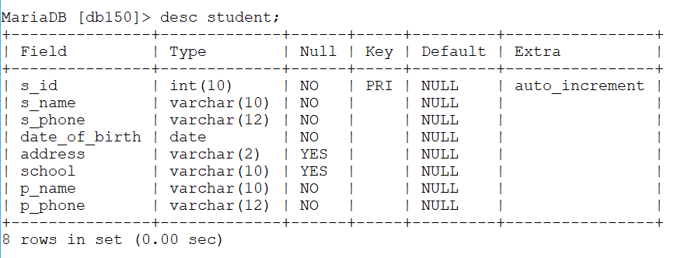
DB 구현 내역서
Table schema : student
Table data : student

Slide 36
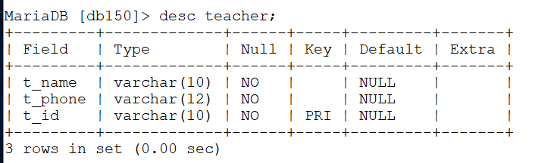
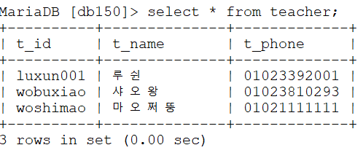
DB 구현 내역서
Table schema : teacher
Table data : teacher

Slide 37
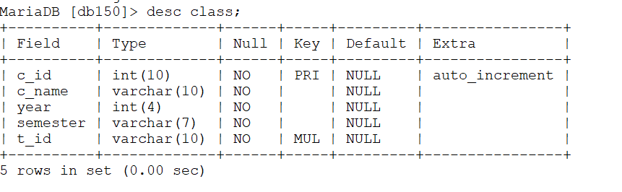
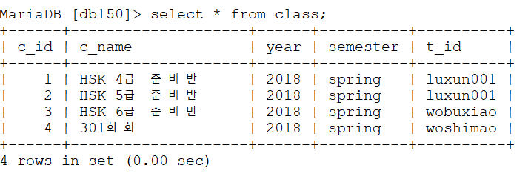
DB 구현 내역서
Table schema : class
Table data : class

Slide 38
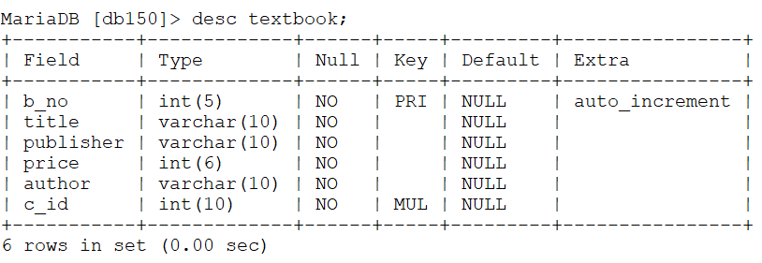
DB 구현 내역서
Table schema : textbook
Table data : textbook

Slide 39
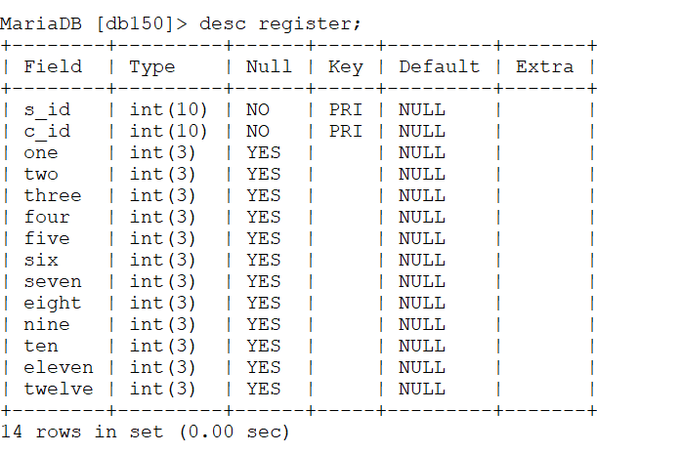
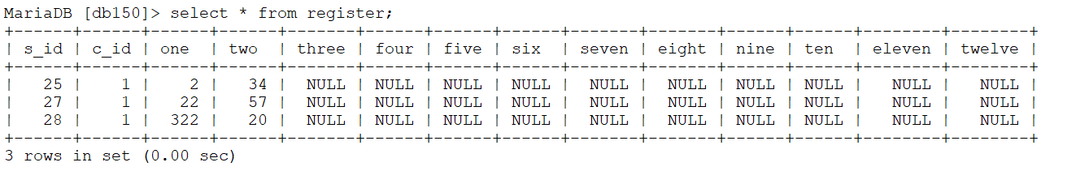
DB 구현 내역서
Table schema : register
Table data : register

Slide 40
소스 코드 요약 설명서
Code | Module | Description
style.css | N/A
header.php | N/A
Books.php | 도서검색 | 모든 도서 출력/수업별 교재 출력
Choose_count.php | 회차선택 | 회차를 선택할 수 있다
Class_list.php | 수업목록 | 수업 목록이다. 여기서 등록관리/성적관리로 넘어갈 수 있다
Config.php | N/A
Footer.php | N/A
Index.php | N/A
Register_form.php | 등록입력 | 등록하는 폼이다
Register_insert.php | 등록입력 | 등록폼으로 데이터베이스에 등록할 수 있다
Register_list.php | 등록목록출력 | 해당 수업에 등록된 학생 목록
Score_form.php | 성적입력 | 해당 수업, 해당 회차에 성적 입력 폼
Score_insert.php | 성적입력 | 성적을 데이터베이스에 입력
Score_list.php | 성적목록출력 | 해당 수업에 등록된 학생들의 성적 목록

Slide 41
소스 코드 요약 설명서
Code | Module | Description
Student_delete.php | 학생삭제 | 해당 학생을 데이터베이스에서 삭제
Student_form.php | 학생등록 | 새 학생을 등록하는 폼
Student_insert.php | 학생등록 | 새 학생 등록 폼으로 데이터베이스에 추가
Student_list.php | 학생검색 | 모든 학생/키워드에 맞는 학생목록 출력
Teacher_delete.php | 선생님삭제 | 해당 선생님을 데이터베이스에서 삭제
Teacher_form.php | 선생님등록 | 새 선생님을 등록하는 폼
Teacher_insert.php | 선생님등록 | 새 선생님 등록 폼으로 데이터베이스에 추가
Teacher_list.php | 선생님검색 | 모든 선생님/키워드에 맞는 선생님 목록 출력
Util.php | N/A
Student_modify.php | 학생수정 | 해당 학생의 정보를 수정 폼대로 데이터베이스에 업데이트
Teacher_modify.php | 선생님수정 | 해당 학생의 정보를 수정 폼대로 데이터베이스에 업데이트

